Slide 1
UNIVERSIDAD AUTÓNOMA DEL ESTADO DE HIDALGO
Instituto de Ciencias Económico Administrativas

Slide 2
Área Académica: Turismo
Tema: Introducción al Estudio del Turismo
Profesor(a): Carolina González Espinoza, Noemi Vega Lugo, José Sergio Rodríguez Martinez
Periodo: Enero-Junio 2017

Slide 3
Tema: Introducción al Estudio del Turismo
It is a fact that tourism is of great value for a receiving community, mainly because it means a source of jobs and economic resources, for that reason in this material the study of the identified tourism began its origin and evolution.
Keywords: (Palabras clave en inglés): Tourism, Origin, Evolution

Slide 4
UNIDAD 1 ORIGEN Y EVALUACIÓN DEL TURISMO

Slide 5
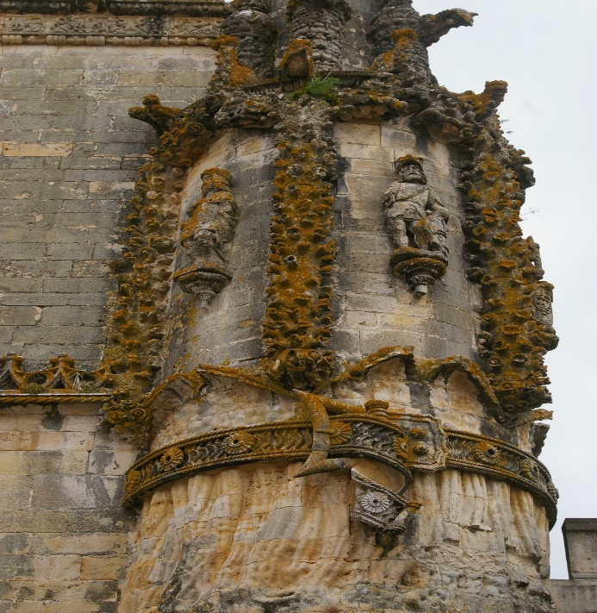
ORIGENES
El turismo desde sus inicios tuvo la finalidad de propiciar el descanso, fomentar la cultura, permitir negocios o el encuentro de familias.
El turismo como actividad económica se origina en el siglo XIX, a consecuencia de la Revolución industrial, cuando se consolida la burguesía como clase social dominante, que dispone de recursos económicos y tiempo libre para viajar.

Slide 6
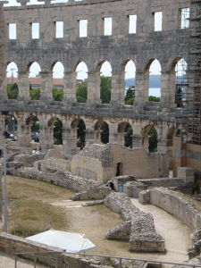
EVOLUCIÓN DEL TURISMO
Época griega:
Caracterizada por los deportes y fiestas religiosas cuyos principales destinos eran Atenas, Delfos y Olimpia.
Época del imperio romano:
Motivada primordialmente por el deseo de expandirse territorial y religiosamente, por salud (aguas termales), por descanso exclusivamente para los emperadores y también para celebrar las fiestas dedicadas a sus dioses.

Slide 7
Época de la edad media:
Caracterizada por las cruzadas y las peregrinaciones cuyo propósito era evangelizar. Para este momento de la historia ya se reconoce al encargado del viaje como “guía contratado”.
Siglo XVI:
Se caracteriza por la educación abierta a todos, lo cual genera vacacionales exclusivos para los estudiantes además de los viajes juveniles conocidos como “Grand Tour” que cuenta con nombres específicos para cada destino.
Siglo XVII:
Viajes principalmente por salud donde se implementan los centros turísticos termales que ofrecen hospedaje.

Slide 8
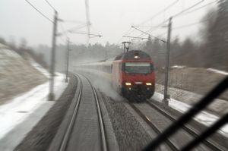
Siglo XVIII:
Caracterizado por los viajes a playas donde se realizaban baños de mar, lo cual motiva el nacimiento de los pioneros de la hotelería y el turismo.
Siglo XIX:
Se aprovechan al máximo las vacaciones tanto de estudiantes como de trabajadores y gracias a la revolución industrial se llega a nuevos destinos, por lo cual crece el desarrollo de l hotelería por categoría (hoteles, alojamientos, posadas, etc.). Nacen las agencias de turismo conocidas como “intermediarios”.

Slide 9
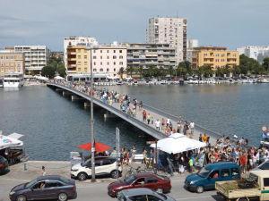
Siglo XX:
Los viajes son motivados por la necesidad humana de recreación, esparcimiento, salud, religión, negocios, estudios, acontecimientos programados, la aventura en busca de experiencias diferentes en lugares naturales.
Siglo XX en adelante:
Se viaja por trabajo, estudio, exploraciones, eventos programados, comercio y por experimentar de desconocido o lugares diferentes a lo cotidiano.

Slide 10
Bibliografía
Tourism Management an Introduction
Stephen J. Page. 2013
Turismo Actividad Mundial
Oscar de la Torre Padilla
Trillas, 2012
Turismo No Convencional
Impactos socioculturales
Juan Carlos Monterrubio Cordero
Trillas, 2013
Turismo Cultural en México
Rosa Mayra Ávila Aldapa
Trillas, 2014
Organización Mundial del Turismo (OMT)
www.world-tourism.org.

